Slide 1
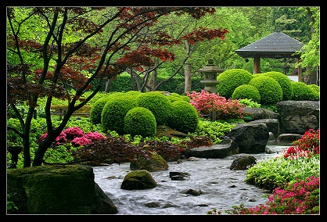
Проект по технологии «Японский сад камней»
традиции страны Восходящего Солнца..
Автор:
Печерская Ольга Владимировна
учитель технологии
МБОУ «СОШ №101»
г. Новокузнецк, 2014 г

Slide 2
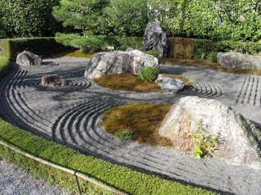
Сад камней – это
(яп. 枯山水 карэсансуй?, букв. «сухие горы и воды»), также «сэкитэй» (яп. 石庭?, букв. «каменный сад») — культурно-эстетическое сооружение Японии, разновидность японского сада, появившаяся в период Муромати (1336—1573).
закрытый плоский ландшафт, содержащий песок, гравий, камни, траву и другие натуральные элементы. Главными элементами сада являются камни и песок с морем, символизированным не водой, а песком, который слегка колеблется, как вода. Растения являются менее важными (и иногда отсутствующими) во многих садах камней. Сады камней часто, но не всегда, предназначены для созерцания единственной перспективы, и камни часто связываются и называются в честь различных китайских гор.

Slide 3
Принцип построения сада камней
Композиция из трех камней, включающая один большой центральный камень и два небольших — традиционная и наиболее популярная включаемая в ландшафтный дизайн в японском стиле. В композиции из пяти и более камней вершины должны составлять треугольники с одной общей точкой, которая может быть опущена. Камни устанавливают на поверхности или частично зарывают в землю, часто наклонно, под углом к поверхности земли. Пространство между ними можно использовать под посадки травянистых растений или кустарников. Для устройства тропинок в каменных садах, используют камни с одной ровной стороной (неровную зарывают в землю), длинная ось каждого камня при этом должна быть перпендикулярна к направлению тропинки . В японских садах широко используется песок и мелкий гравий разнообразных цветов и оттенков: от белого и серого до темно-коричневого и черного. Чаще всего песок или мелкий гравий размещают на небольших участках сада, защищенных от ветра, и ограничивают бордюром из кирпича или камня. Устраивают такие участки следующим образом: на утрамбованную землю насыпают слой песка толщиной 5-6 см и граблями наносят рисунок — волны, рябь; при благоприятных погодных условиях он сохраняется в течение двух недель. Время от времени, если необходимо, песок досыпают. Песчаную поверхность периодически опрыскивают водой.

Slide 4
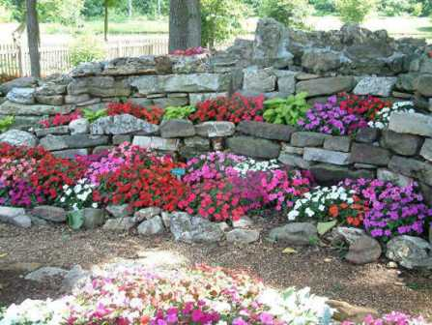
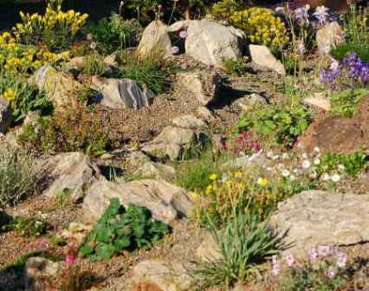
Рокарий (сад камней) своими руками
Место для посадки. Сначала выбираем камни - нам подойдет известняк, гранит или туф. Для создания сада площадью в 10 м2 необходимо 7-8 валунов величиной 60-70 см, камней в 20-30 см – около 15 штук, тележку гальки и тележку крупного речного песка. Общее количество камней должно быть нечётным. Под сад камней выбираем самый освещённый участок, разравниваем его и хорошенько удаляем сорняки, утрамбовываем землю и приступаем к "посадке" камней. Сначала размечаем место под каждый камень, делаем на этом месте углубление и застилаем ложе пленкой, которая должна защитить землю и камень от прорастания корней сорняков. Затем "сажаем" валуны, подсыпая под основание щебенку, потом выкладываем камни поменьше и начинаем посадку растений.

Slide 5
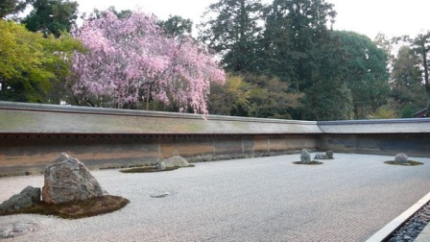
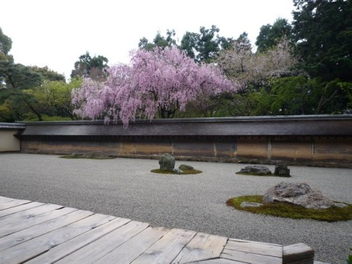
Известные сады камней. Сад Рёандзи
Одним из самых известных садов камней является сад пятнадцати камней храма Рёан-дзи. Сад построен в 1499 году мастером Соами (яп. 相阿弥,умер в 1525 году). Подобные сады характерны для многих дзэн-буддийских и сингонских храмов Японии. Представляет собой небольшую по размерам прямоугольную площадку (с востока на запад — 30 м, с юга на север — 10 м), засыпанную белым гравием. На площадке расположено 15 черных необработанных камней, они организованы в пять групп. Вокруг каждой группы, как обрамление, посажен зеленый мох. Гравий «расчесан» граблями на тонкие бороздки. С трех сторон сад огорожен невысоким глинобитным забором. С какой бы точки ни рассматривал посетитель сада эту композицию, пятнадцатый камень всегда оказывается вне поля его зрения, загороженный другими камнями. Иногда, однако, создаётся впечатление, что видны 15 камней, так как отдельные камни, из-за своей неправильной формы, воспринимаются как два. Полностью наблюдать все камни можно, только воспарив в воздухе над садом и посмотрев на него сверху. Считается, что увидеть все 15 камней может только «достигший просветления». Сад является частью храмового комплекса, поэтому подойти к нему можно, только пройдя через храм, а созерцать — только находясь на веранде храма.

Slide 6
Красивые сады камней

Slide 7
Красивые сады камней

Slide 8
Красивые сады камней

Slide 9
Красивые сады камней

Slide 10
Красивые сады камней

Slide 11
Красивые сады камней

Slide 12
Красивые сады камней

Slide 13
Красивые сады камней

Slide 14
Красивые сады камней

Slide 15
Красивые сады камней

Slide 16
Красивые сады камней

Slide 17
Красивые сады камней

Slide 18
Электронные источники
http://ru.wikipedia.org
http://kamni.ws/?p=1512
http://omyworld.ru/4166
http://ic.pics.livejournal.com/asialog/28353385/20733/20733_original.jpg
http://www.liveinternet.ru/users/4029501/post165959858/
http://stilnydom.com/landshaftnyy-dizayn/blagoustroystvo/159-sad-kamney.html
http://stroimwse.com.ua/sad-kamnejj.htm
http://overlandscape.info/sad-kamnej-ili-rokarij

Slide 19
Спасибо за внимание!

